Slide 1
Лабораторная работа №4
Худицкий Василий
НКНбд-01-19
Москва
2022 г

Slide 2
Задание
1. Для приведённой схемы разработать имитационную модель в пакете NS-2.
2. Построить график изменения размера окна TCP (в Xgraph и в GNUPlot).
3. Построить график изменения длины очереди и средней длины очереди на первом маршрутизаторе.
4. Оформить отчёт о выполненной работе.

Slide 3
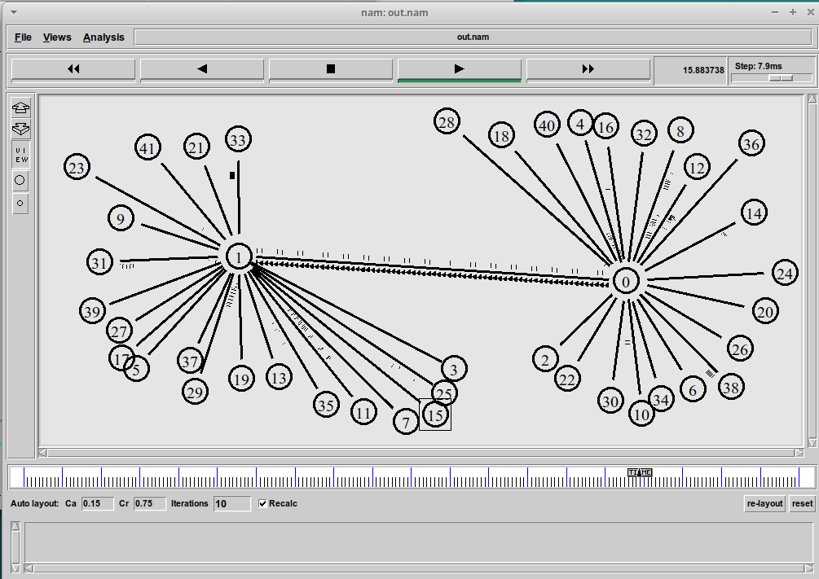
Имитационная модель в пакете NS-2
Рис. 1 Визуализация в nam

Slide 4
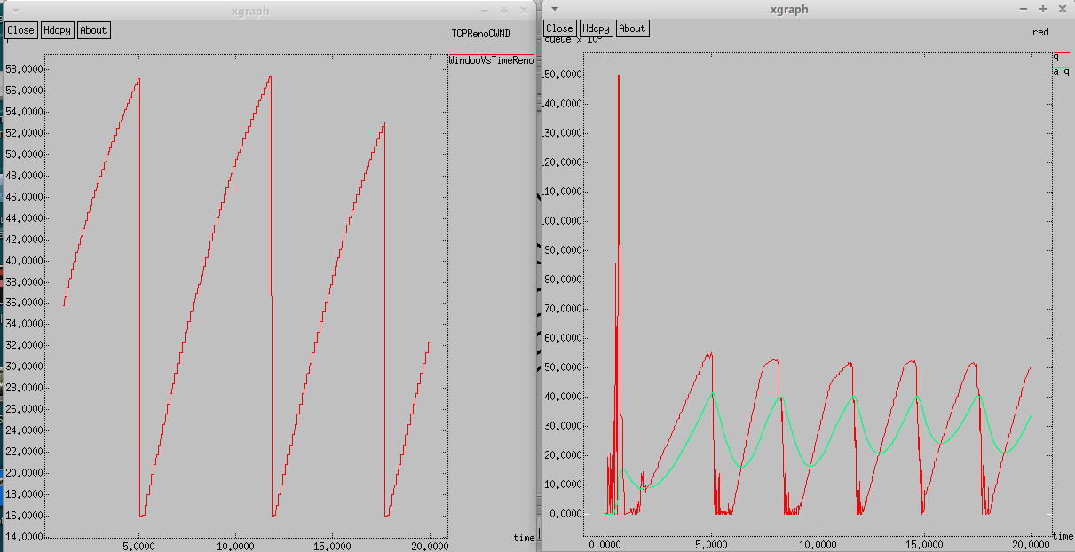
Графики в xgraph
Рис. 2 Изменение размера окна TCP и изменение длины очереди и средней длины очереди (в Xgraph)

Slide 5
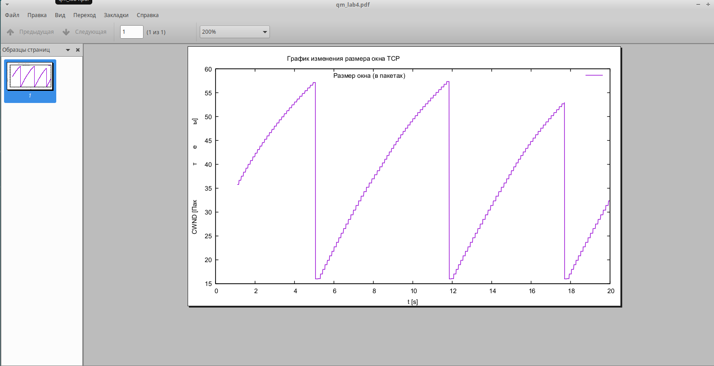
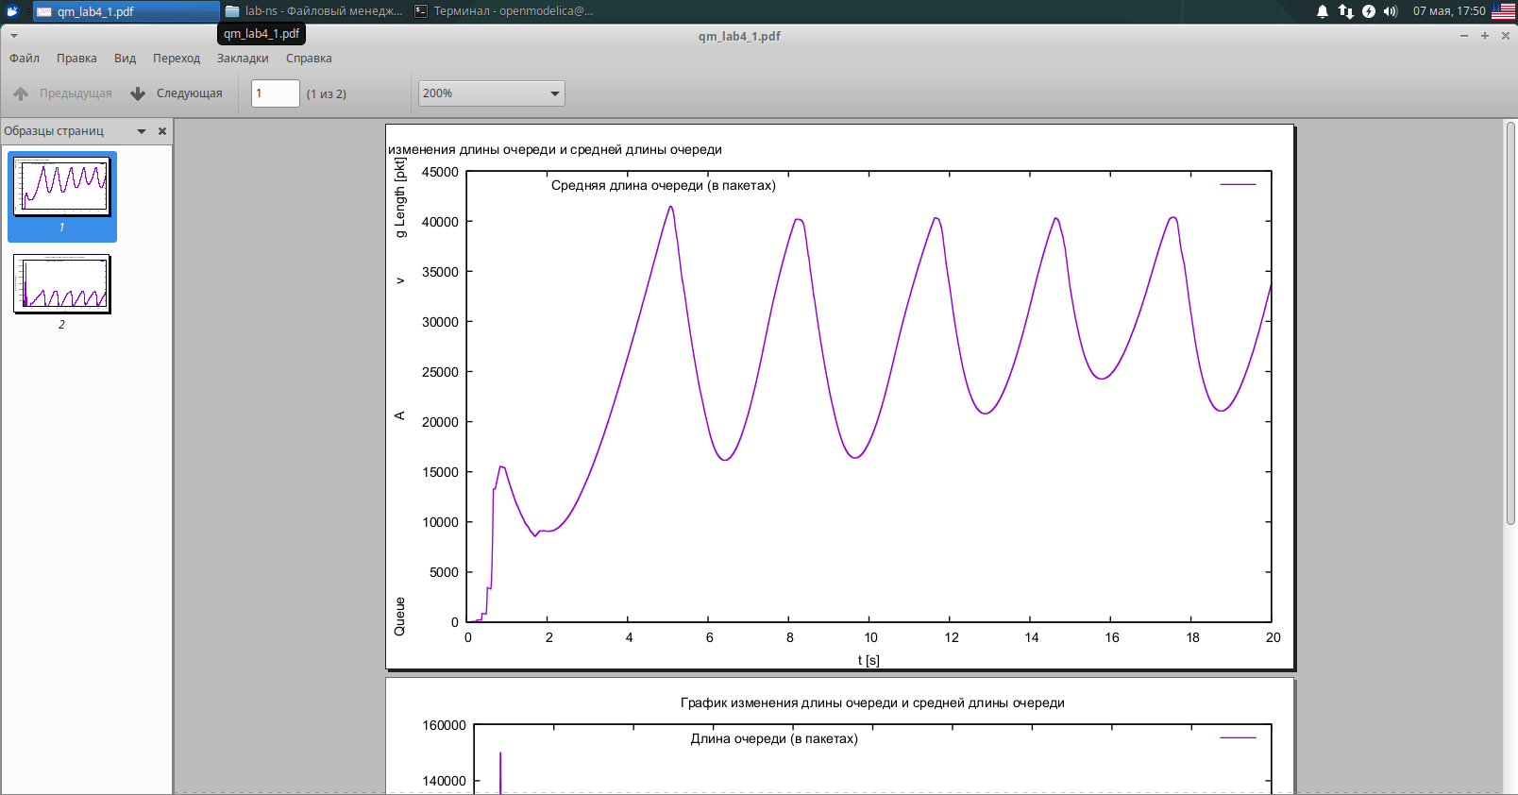
Графики в GNUplot
Рис. 3 Изменение размера окна TCP
Рис. 4 Изменение размера средней длины очереди и длины очереди

Slide 6
Выводы
В ходе выполнения лабораторной работы для приведенной сети была:
разработана имитационная модель в пакете NS-2,
построены графики изменения размера окна TCP, изменения длины очереди и средней длины очереди на первом маршрутизаторе (в Xgraph и в GNUPlot).

